Slide 1
Coronavirus y Adicciones

Slide 2
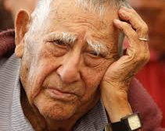
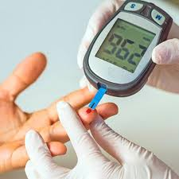
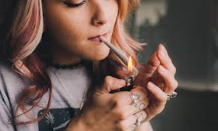
Igual que otros grupos vulnerables como los adultos mayores, los pacientes diabéticos, hipertensos o con otras condiciones previas
Los usuarios de Substancias adictivas, patológicos o no, también son parte de este grupo vulnerable

Slide 3
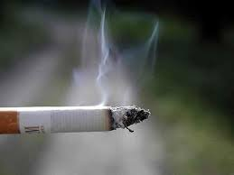
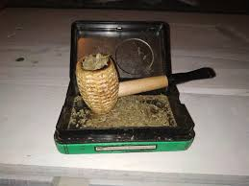
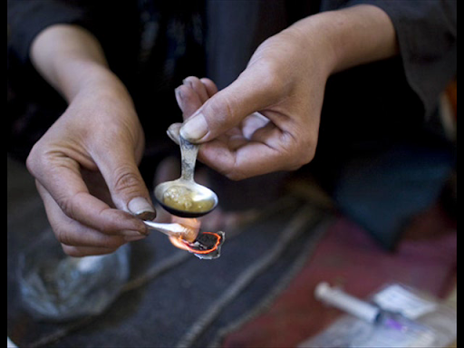
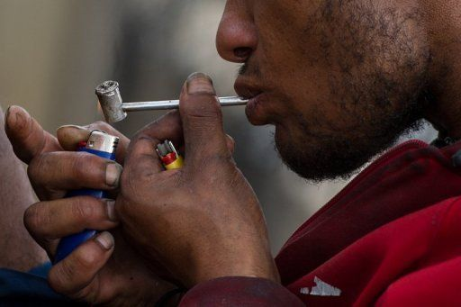
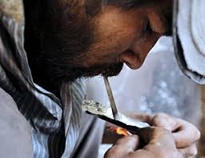
Sustancias que se consumen fumadas
Drogas Inhaladas
Tabaco
Marihuana
Cocaína
Crack
Heroína

Slide 4
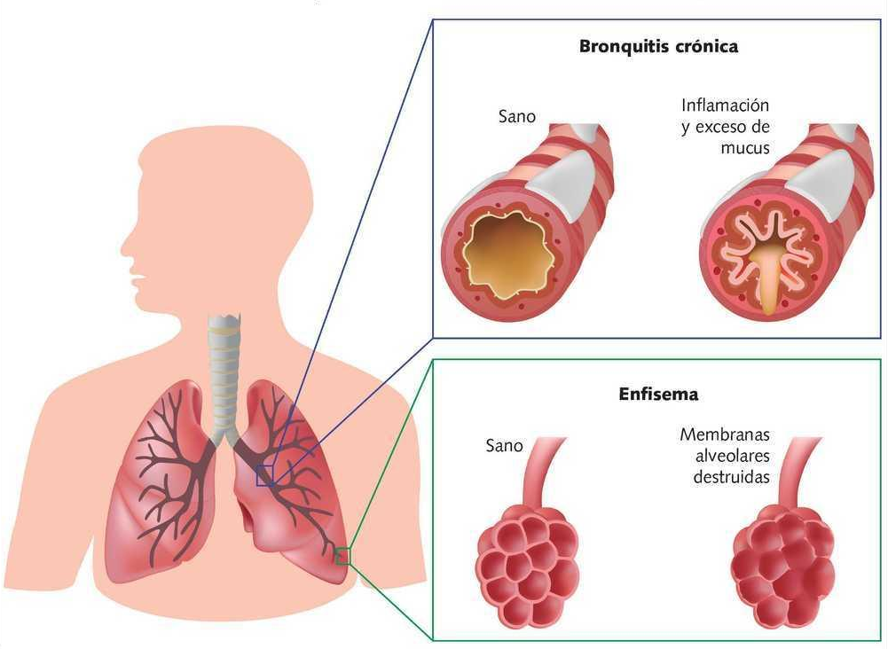
¿Qué provoca el humo del tabaco o marihuana?
El aumento de las secreciones se asocia con mayor riesgo de sobreinfecciones por virus y bacterias asociado con bronquitis crónica.
Destrucción de la superficie de los alveolos (enfisema) que produce una disminución del paso del aire.
Notes:
Aumento de las secreciones en la tráquea y los bronquios, lo que lleva a tos crónica y expectoración habitual, sobre todo, por las mañanas.
Marihuana (inflamación de la mucosa, atipia celular, metaplasia del tejido y a menudo una importante displasia).

Slide 5
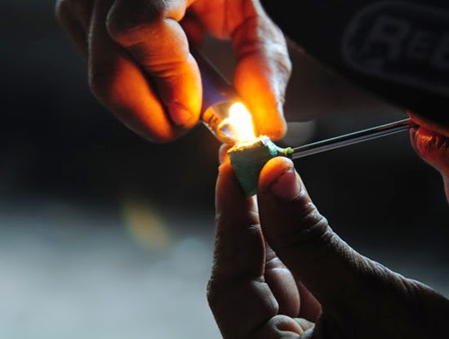
¿Qué provoca el fumar cocaína?
Las consecuencias de fumar cocaína son; problemas pulmonares, aumenta la patología respiratoria, cáncer de pulmón, en el aparato cardiovascular puede provocar arritmias, taquicardias, infarto agudo de miocárdio.
Los efectos que se obtienen fumando la cocaína pueden durar de 5 a 10 minutos.

Slide 6
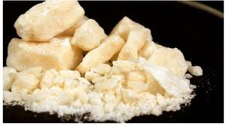
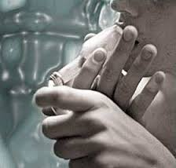
¿Qué provoca el fumar crack?
El crack es una droga que se elabora tomando cocaína en polvo y se cocina con bicarbonato de sodio y agua hasta que se convierte en una sustancia dura y rocosa.
Un cuadro respiratorio característico es el denominado "pulmón de crack” presencia de:
Hipertensión pulmonar
Episodios agudos de broncoespasmo
Neumotórax
Hemoptisis, etc.
Notes:
El crack puede ser amarillo, rosa, blanco, o cualquier color en el medio. La razón por la que se llama "crack" viene de la forma que se consume. Normalmente se calienta y se fuma y cuando esto pasa, hace un sonido agrietado o estallido.

Slide 7
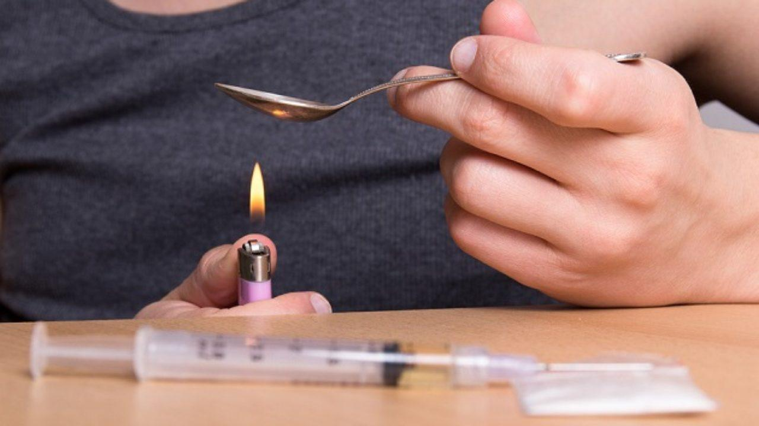
¿Qué provoca el fumar heroína?
Puede provocar a nivel pulmonar:
broncoespasmo severo
hiperreactividad bronquial
La heroína puede hacer que se detenga la respiración.
Notes:
La heroína es un polvo blanco o marrón o una sustancia pegajosa negra. Es una droga opioide proveniente de la morfina, una sustancia natural en el capullo de la amapola o adormidera asiática

Slide 8
Notes:
El alcohol nos mantiene sedados con una respuesta retardada y por el contrario, debemos estar despiertos y preparados para escuchar y atender indicaciones y medidas que tengan que tomarse.

Slide 10
Recomendaciones para evitar el contagio
Este es un buen momento para dejar de fumar (es el momento ideal para seguir evitando al máximo el tabaco y cualquier otro dispensador de nicotina).
No deben compartir pipas, cigarrillos o suministradores es un riesgo de contagio.
Evitar el toque y rol.

Slide 11
Recomendaciones para usuarios de
sustancias adictivas en esta cuarentena
Sigue un horario cada día; Acostarte y levantarte, comer….
Al levantarte vístete aunque sea con ropa cómoda
Date un baño diario
Programa media hora de ejercicio diaria
En caso que sientas ansiedad, debes buscar una distracción.
Prepara una acción que te resulte atractiva.

Slide 12
¡¡ I M P O R T A N T E !!
POBLACIÓN EN RIESGO:
Todas las personas general
PERSONAS DE MAYOR RIESGO:
Personas adultas mayores (60 y más)
Personas con enfermedades crónicas degenerativas.
Aplica puntualmente las indicaciones de las autoridades Sanitarias
Infórmate y Evita la difusión de Información de fuentes NO Oficiales.
Asegúrate de saber que hacer inmediatamente en caso de que identifiques síntomas en ti o en tus familiares
En caso de Emergencias llamar :
800 0044 800 Nacional
800 624 1774 Estatal
9 1 1 estatal

